Slide 1
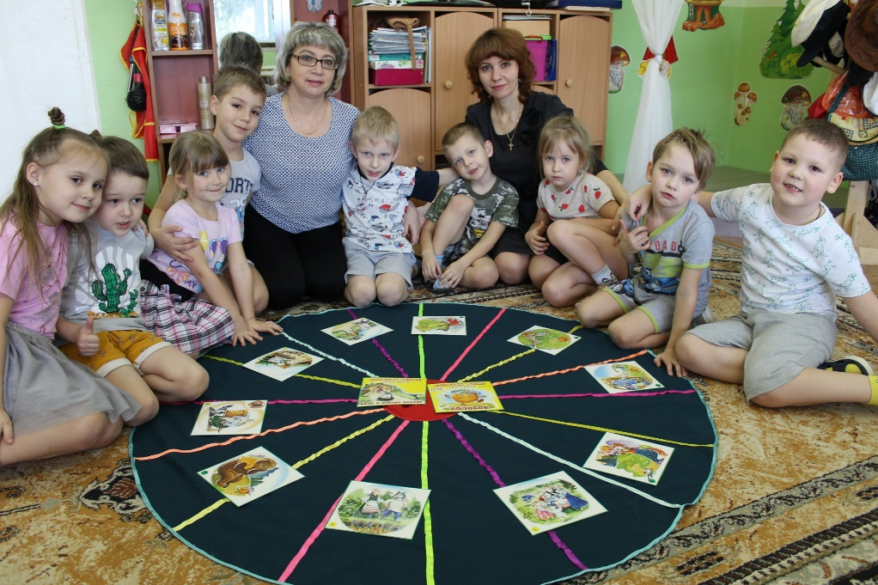
Муниципальное бюджетное дошкольное образовательное учреждение
«Детский сад «Ласточка»
Дидактическое пособие
«Речевая карусель»
Подготовили воспитатели:
Бессарабова И.И.
Шашкова Н.Ю.

Slide 2
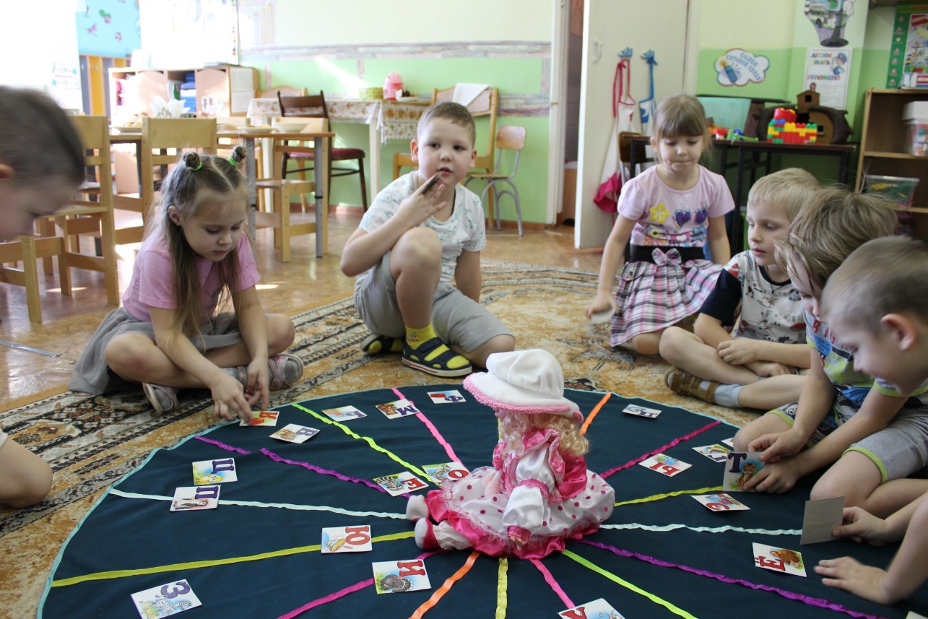
Одной из главных задач дошкольного образования является речевое развитие детей.
Проблема речевого развития сейчас актуальна, так как у многих детей имеются речевые проблемы.
В связи с этим была разработано дидактическое пособие
«Речевая карусель»

Slide 3
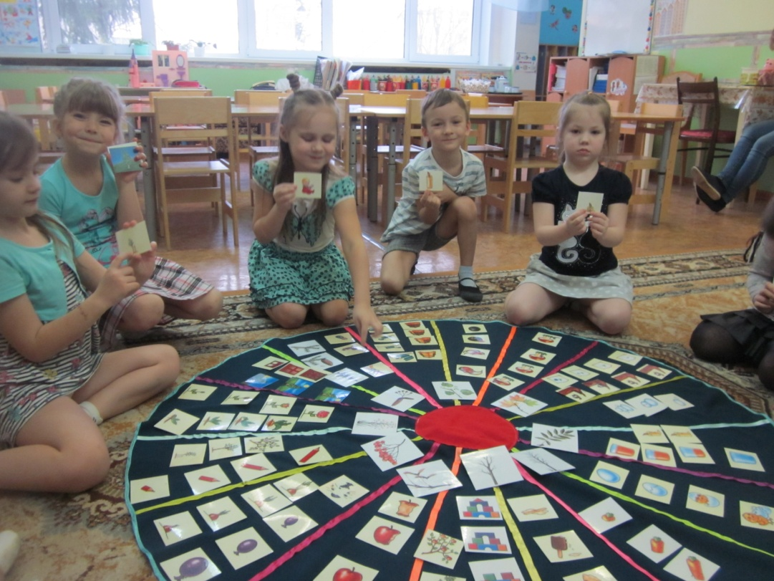
Речевая карусель решает не только проблемы речевого развития,
но и помогает раскрыть многие качества детей - умение фантазировать, понимать закономерности, решать проблемные ситуации.

Slide 4
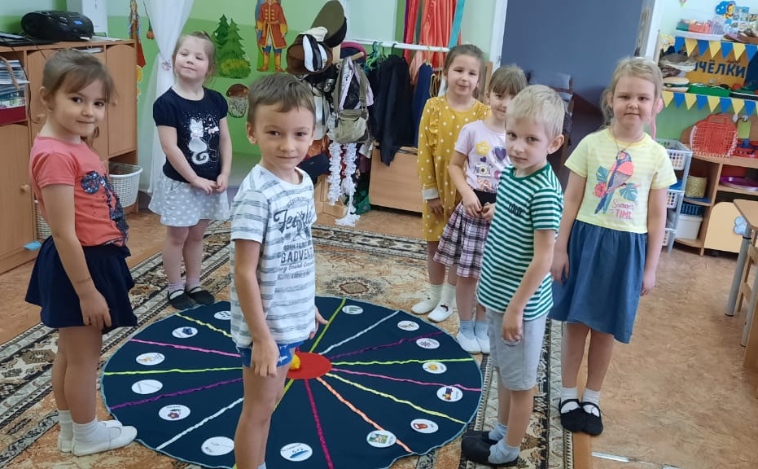
Новизна этой разработки в том, что построена она с использованием технологии ТРИЗ,
которая позволяет сделать игру наиболее интересной и необычной,
дает возможность каждому ребёнку проявить свою индивидуальность, учит нестандартному мышлению,
способствует повышению речевой активности,
расширяет кругозор и словарный запас.

Slide 5
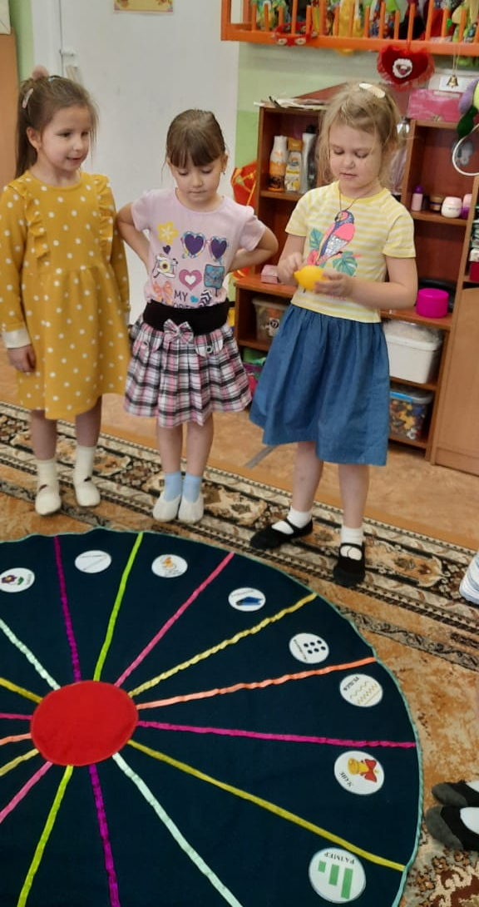
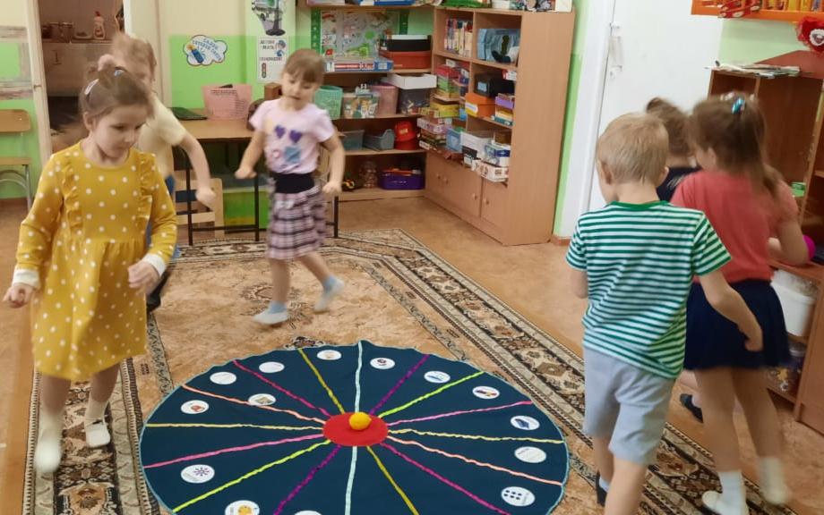
Цель: познавательно-речевое развитие дошкольников.
Задачи:
расширять и активизировать словарь по лексическим темам;
развивать умения правильно строить предложения, самостоятельно задавать и отвечать на вопросы;
развивать логическое мышление;
формировать навыки пересказа со зрительной порой и помощью педагога развитие коммуникативных навыков.
развивать психические процессы: память, мышление, воображение;
воспитывать коммуникативные навыки общения, взаимовыручки
Форма организации игры – подгрупповая или индивидуальная.
Положительным моментом пособия является то, что подбор дидактического материала можно варьировать исходя из индивидуальных особенностей детей.

Slide 6
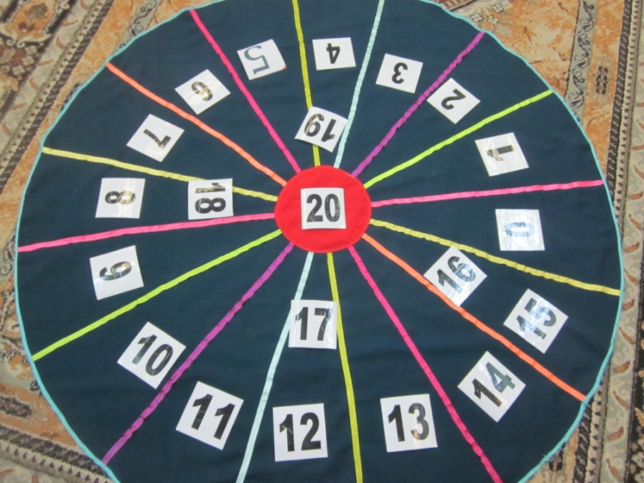
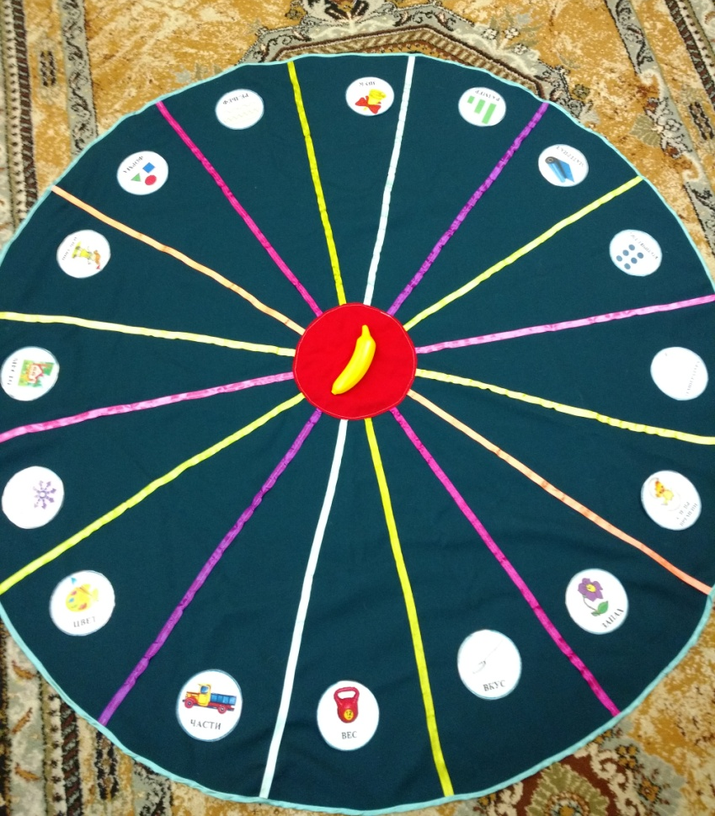
Описание пособие
«Речевая карусель» - это напольное дидактическое пособие для детей старшего дошкольного возраста.
В состав пособия входит один большой матерчатый круг, поделенный на сегменты.
По краю круга расположены символы - схемы, обозначающие признак или действие.
Путем случайного выбора определяется объект, который дети будут использовать во время игры.

Slide 7
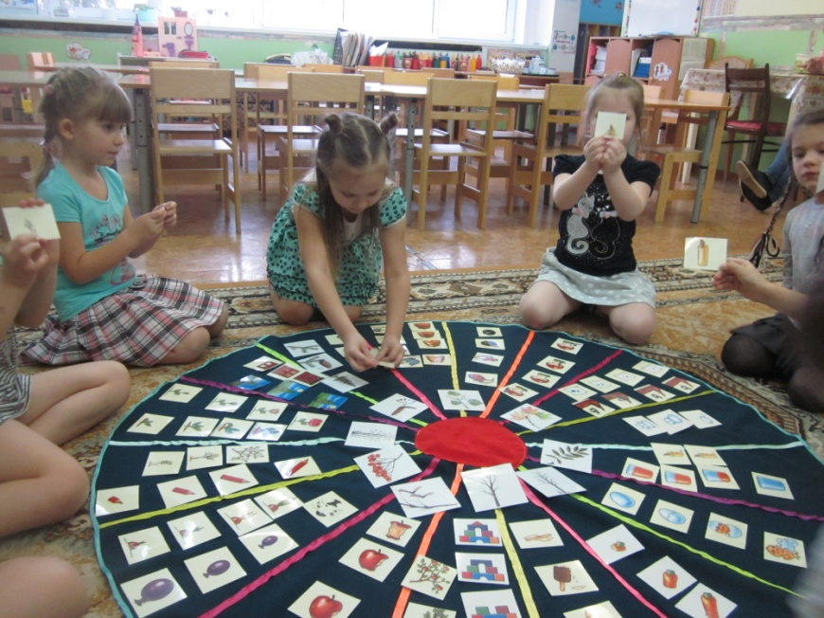
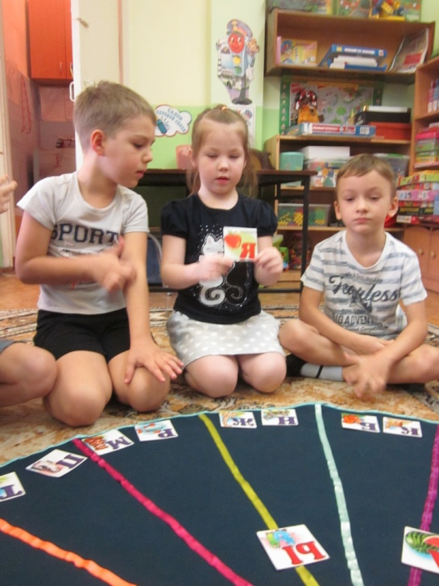
Дидактическое пособие «Речевая карусель» ориентировано на разностороннее развитие дошкольников с учётом их возрастных и индивидуальных особенностей.
Дидактическое пособие «Речевая карусель» является трансформируемым, полифункциональным, доступным и развивающим пособием. Оно безопасное, красочное, что представляет интерес для детей.
Главная особенность этого пособия - вариативность: игра может легко видоизменяться, что позволяет у детей развивать гибкость ума, фантазию, творческие способности.
Использование данной игры облегчает усвоение материала, повышает эффективность речевой деятельности, его можно использовать как в индивидуальной, так и в групповой работе с детьми.

Slide 8
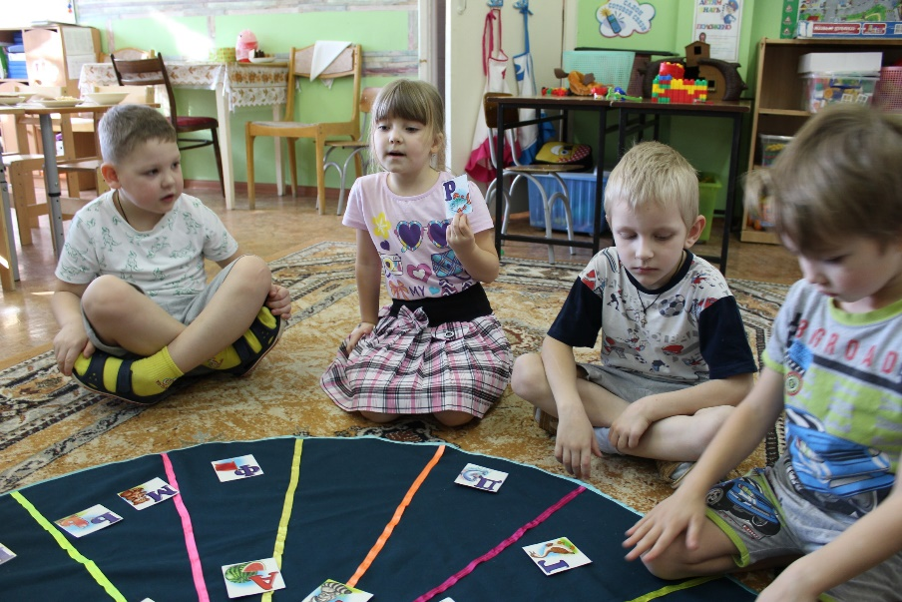
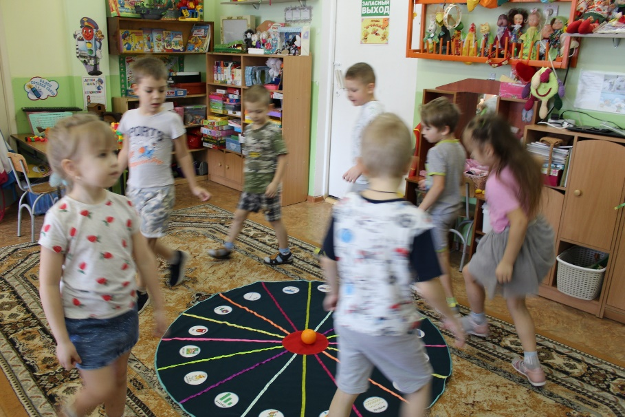
Интеграция образовательных областей еще один положительный момент: дети учатся взаимодействовать во время речевого общения, выражать свои мысли,
в процессе всей игры дети находятся в движении,
получают знания об окружающем мире, используется музыкальное сопровождение.

Slide 9
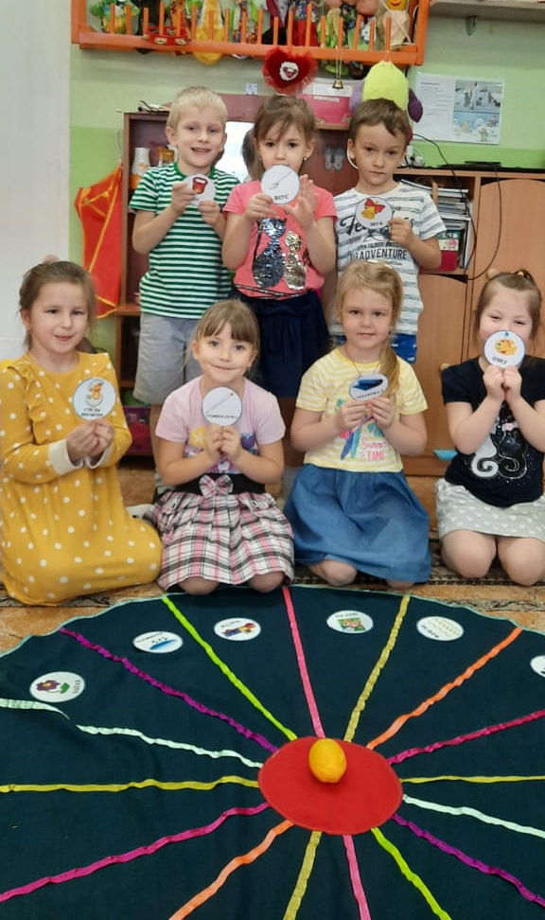
Вариативность- главная особенность этого пособия, мы представим вашему вниманию несколько вариантов игры.
Вариант 1 «Опиши предмет по признакам»
(развитие словаря детей по лексическим темам)

Slide 10
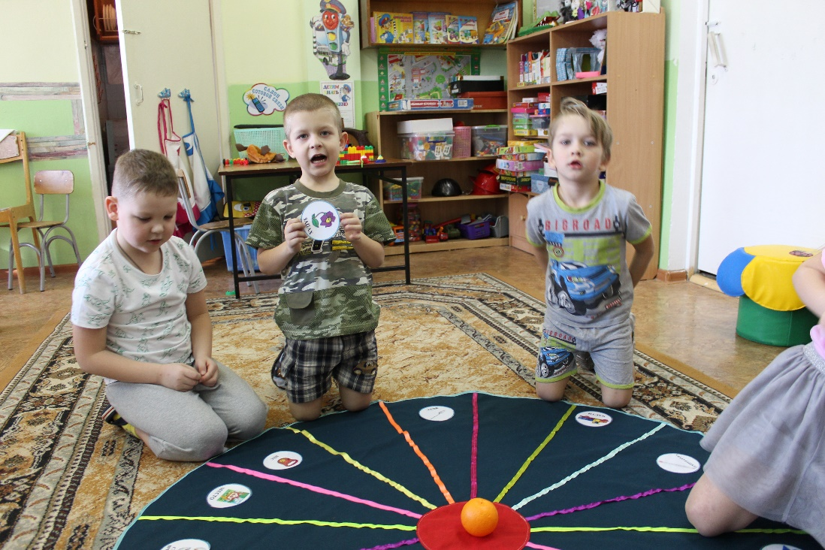
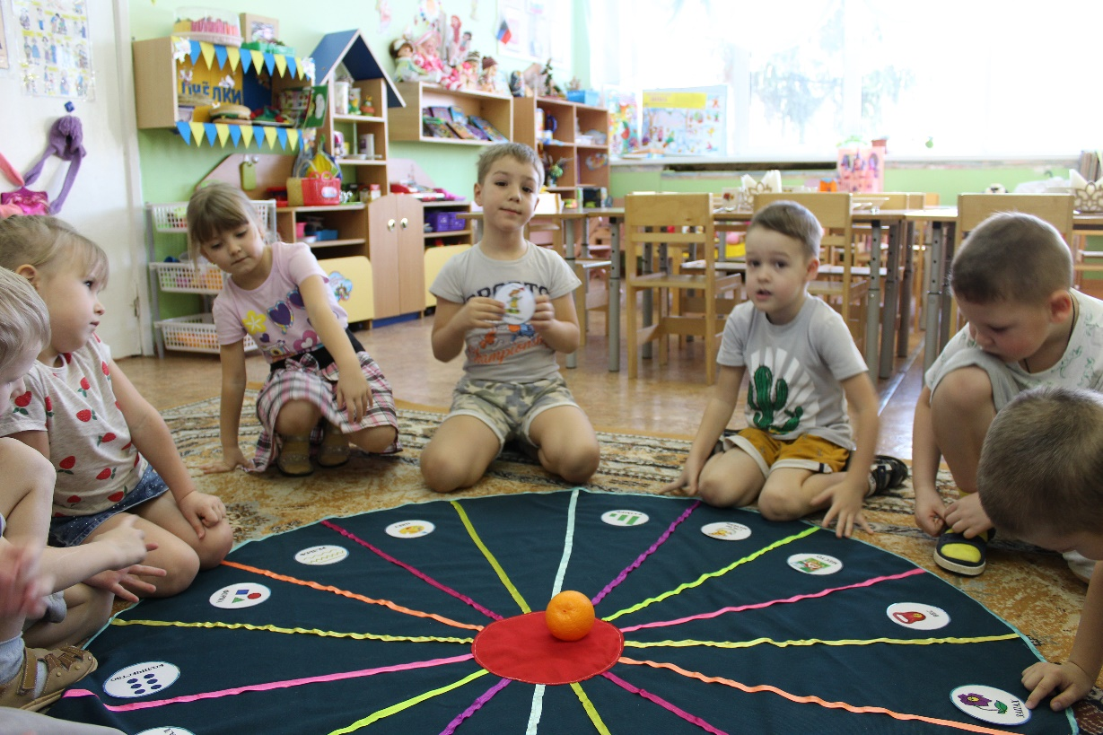
«Опиши предмет по признакам»

Slide 11
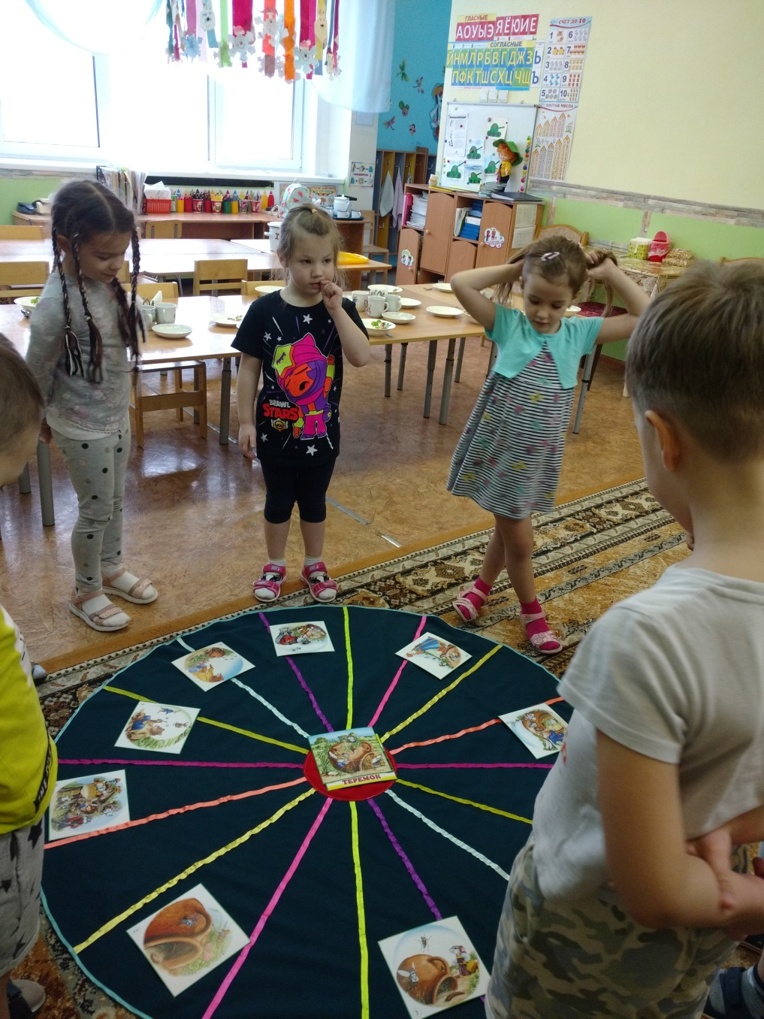
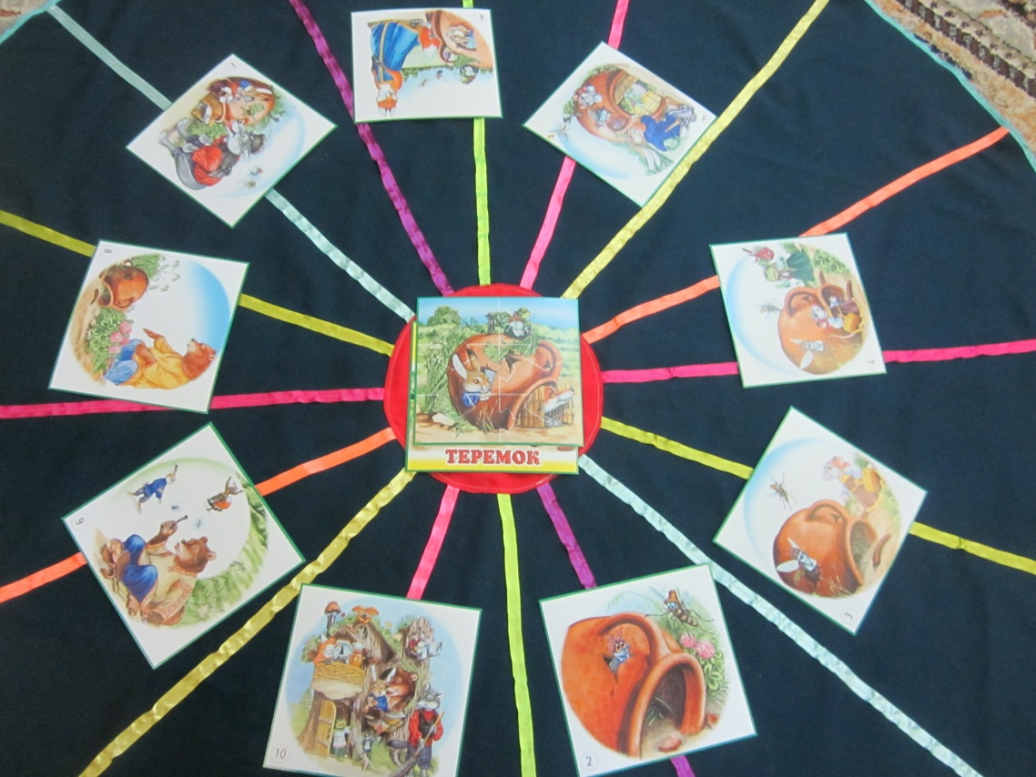
Вариант 2 «Расскажи сказку»
( цель: формирование навыков пересказа со зрительной опорой)

Slide 12
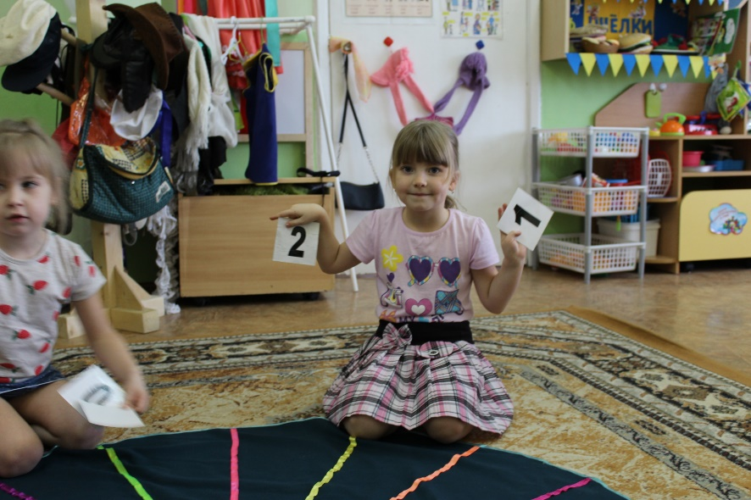
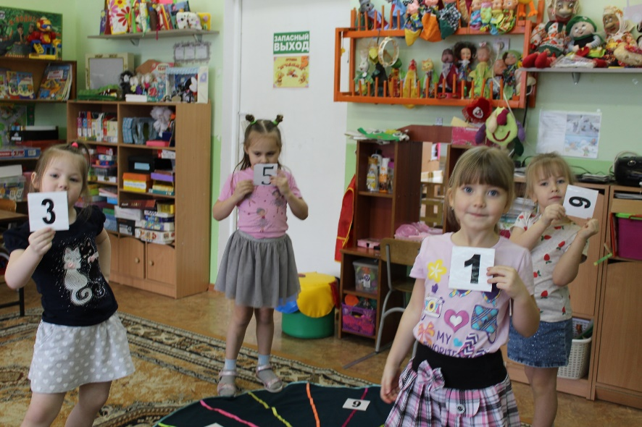
Вариант 3 «Состав числа»
(цель: формирование математических представлений)

Slide 13
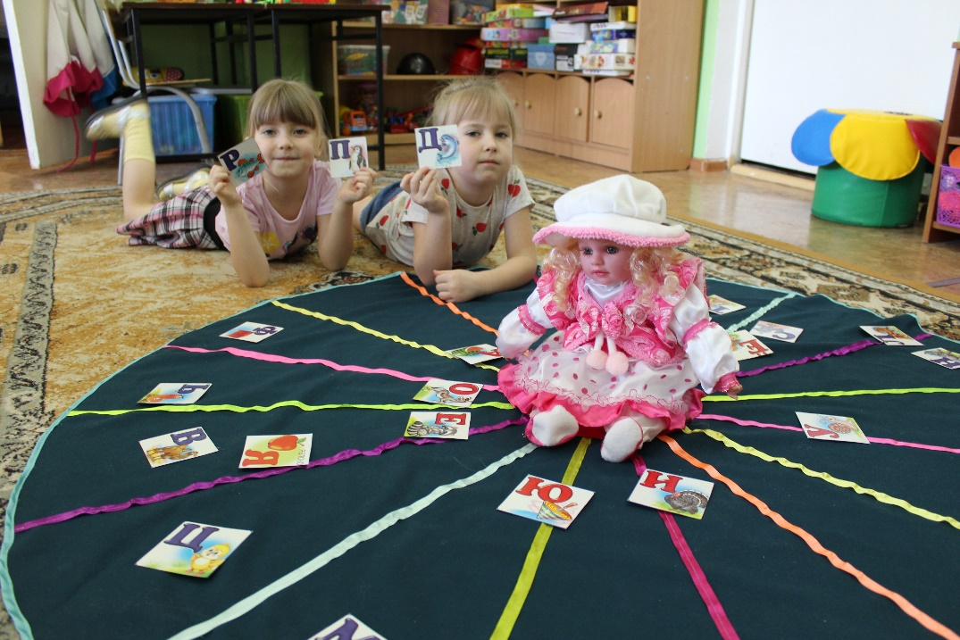
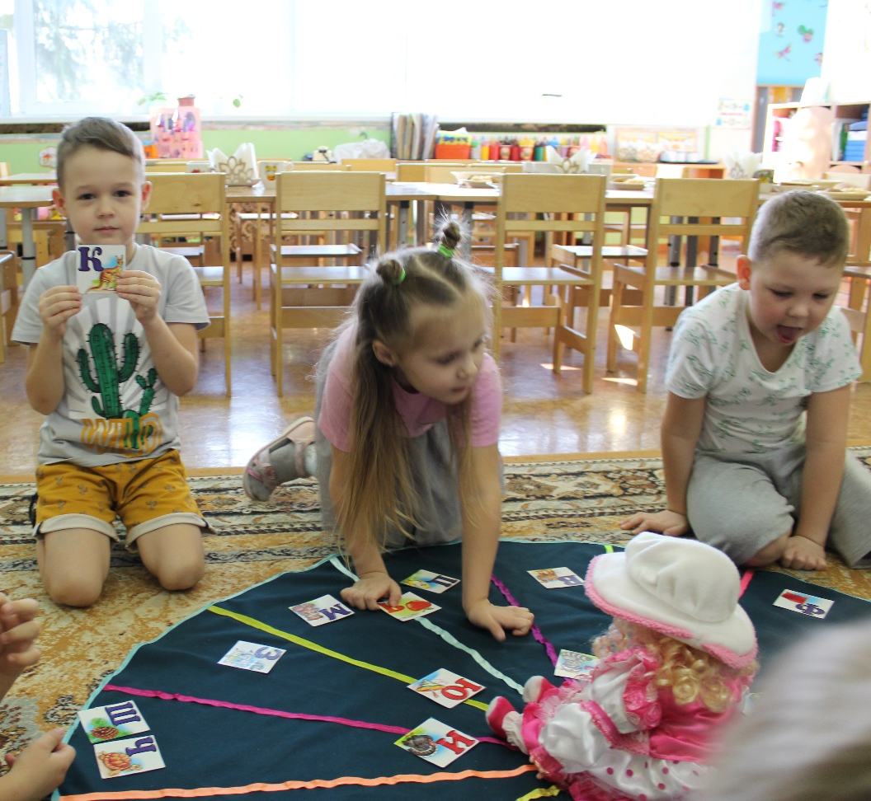
Вариант 4 «Говорящая азбука»
( цель: развитие речи детей)

Slide 14
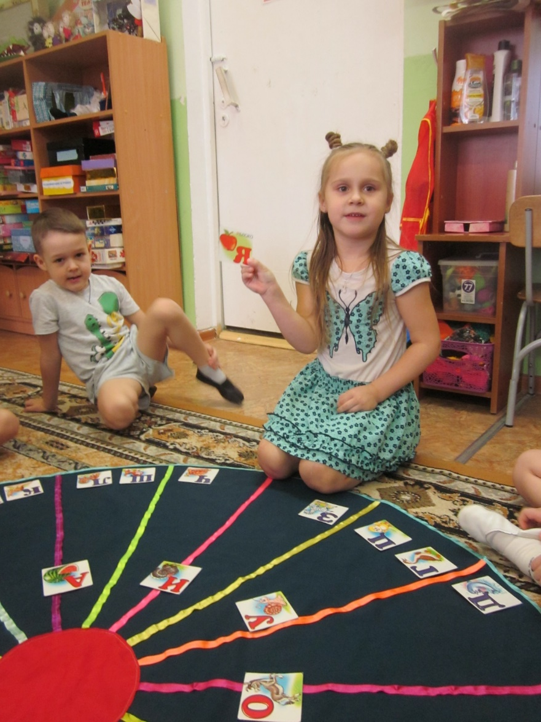
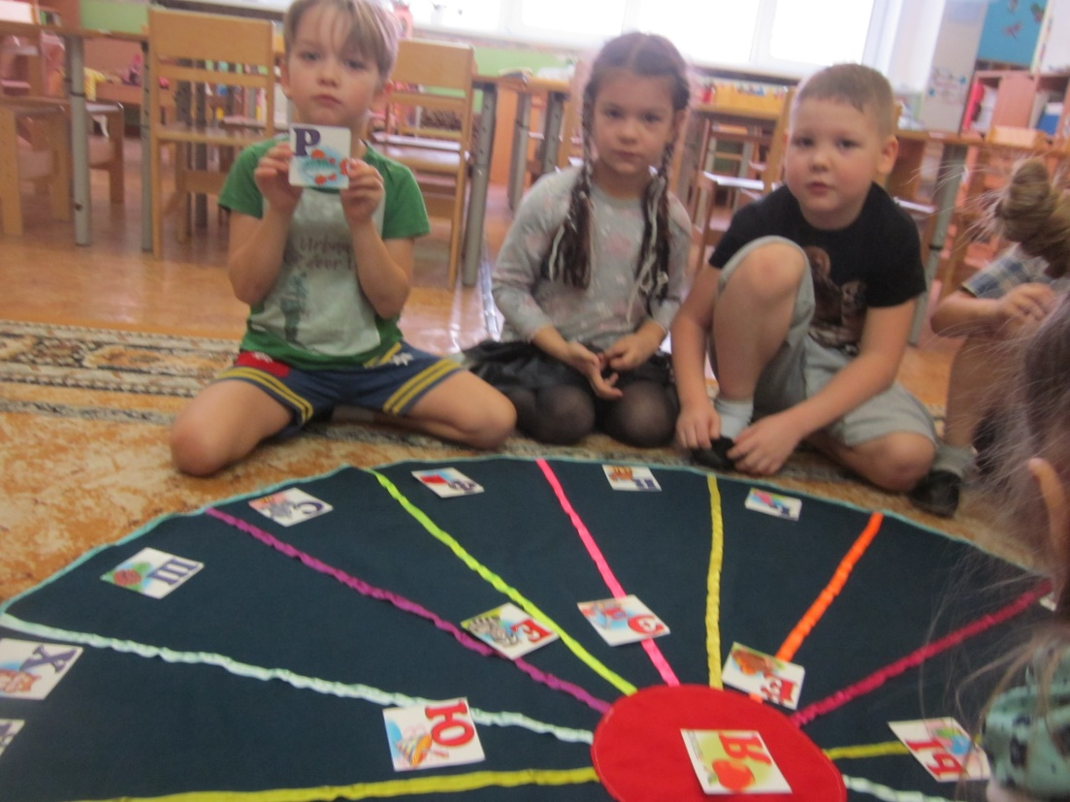
«Говорящая азбука»

Slide 15
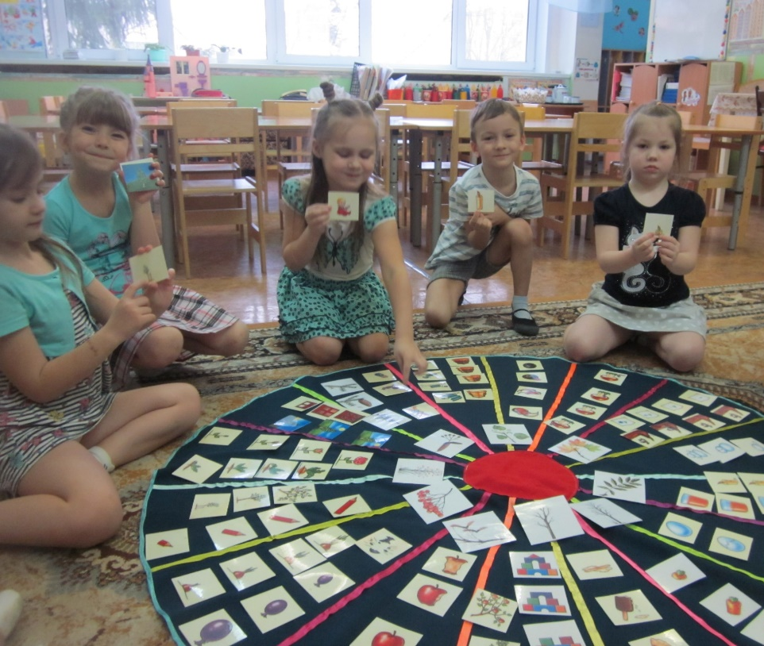
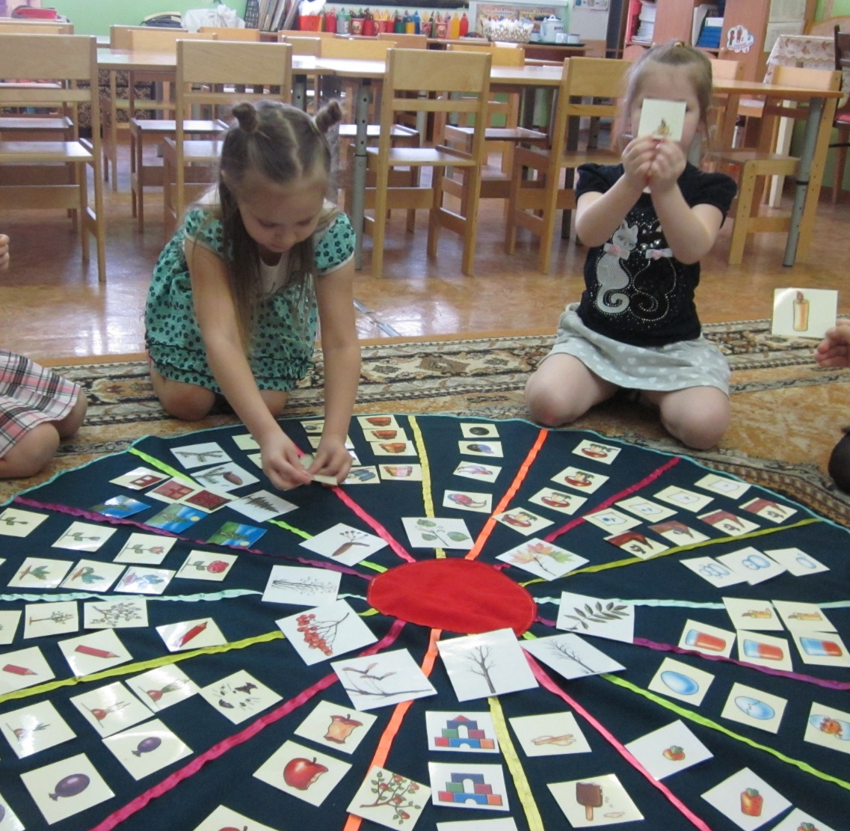
Вариант 5 «Что сначала, что потом»
цель: (развитие умения правильно составлять рассказ)

Slide 16
Благодаря дидактическому пособию «Речевая карусель» дети учатся взаимодействовать друг с другом, обогащается словарный запас, познают окружающий мир, сохраняется положительный эмоциональный фон.

